Slide 1
Management of choroidal
neovascularization (CNV) in a patient with Vogt-Koyanagi-Harada disease (VKHD):
a clinical case
Fernanda MS Souto, Marcelo M Lavezzo, Viviane M Sakata, Ruy FBG Missaka,
Priscilla FC Nóbrega, Carlos E Hirata, Sérgio LG Pimentel, Joyce H Yamamoto
HOSPITAL DAS CLÍNICAS DA FACULDADE DE MEDICINA DA UNIVERSIDADE DE SÃO PAULO

Slide 2
PRESENTATION
Female, 15 years-old, student, from São Paulo
Progressive blurring of vision in both eyes that started 30 days ago
At other service: oral prednisone taper every 3 days without vision improvement
Headache and tinnitus
Past ocular history: none
Past medical history: hypothyreoidism
60mg 3d
40mg 3d
20mg 3d

Slide 3
PRESENTATION
BCVA: OD hand motions
OE hand motions
Slit lamp: cells in AC (+++), posterior synechias, cells in anterior vitreous (++)
Fundoscopy: optic disc edema and hyperemia, bullous exudative retinal detachment in the posterior pole

Slide 4
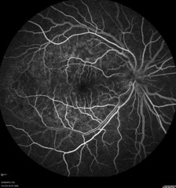
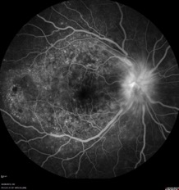
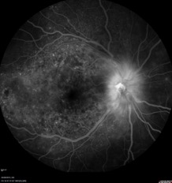
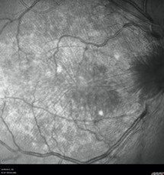
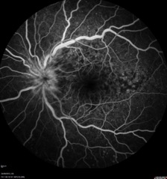
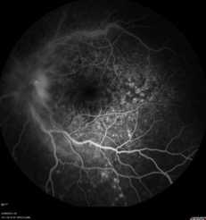
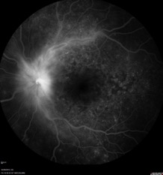
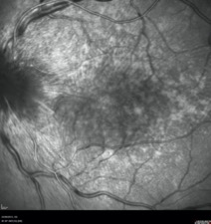
AFG
Optic disk hyperlfuorescence
Pinpoints
OD
Infra-red
25´´
5´21´´
10´47´´
Optic disk hyperlfuorescence
OS
Infra-red
1’
Pinpoints
5´30´´
10´30´´
Notes:
Especialmente a AGF é muito útil no diagnóstico da doença, sendo seus principais achados: hiperfluorescência do disco óptico; presença de pontos hiperfluorescentes desde as fase mais precoces, que aumentam de tamanho e intensidade ao longo do exame (os chamados pin points); acúmulo do contraste devido às áreas de descolamento de retina.

Slide 5
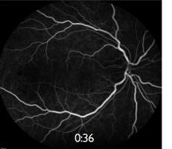
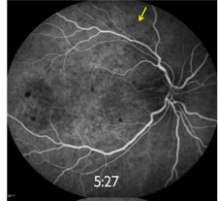
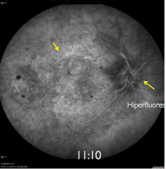
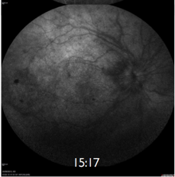
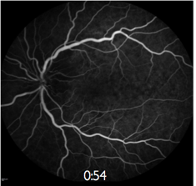
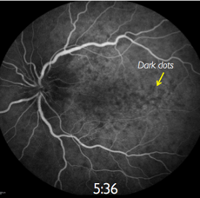
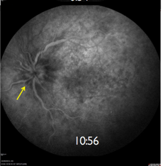
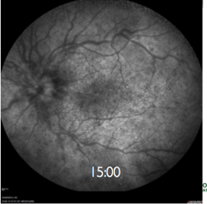
ICGA
OD
Dark dots
Diffuse hyperfluorescence
Optic disk hyperfluorescence
OS
Optic disk hyperfluorescence

Slide 6
OCT
OD
OS
Notes:
Serous retinal detachment
Membranous structures continuous to the ellipsoid zone
Marked thickened choroid

Slide 7
SISTEMIC WORK-UP
Cerebrospinal Fluid Analysis:
FTA-Abs | Negative
Toxoplasmosis | IgG/IgM Negative/Negative
HSV | IgG /IgM Positive/Negative
HIV 1/2 | Negative
Rheumatoid factor | Negative
ANA | Negative
C3, C4 | Normal limits
CT chest | Unremarkable
Mantoux test | Negative
Aspect | Colorless, clear
Cellularity | 180 cells /mm³ Lymphocytes 81% Monocytes 4%
Erythrocyte | 2 cells/ mm³
Glucose | 41 mg/dL
Proteins | 84 mg/dL
00:08
01:37
02:33
07:28

Slide 8
CLINICAL DIAGNOSIS
BILATERAL PANUVEITIS
Acute and bilateral
Optic disc edema and hyperemia
Bullous exudative retinal detachments
Inflammatory signs in the choroid
No previous trauma or ocular surgery
Headache and tinnitus
VOGT-KOYANAGI-HARADA DISEASE
Incomplete VKHD

Slide 9
MANAGEMENT
Pulsotherapy - Methylprednisolone 1g daily, 3 days
Followed by Prednisone oral 1mg/kg daily with slow tapper (>6 months)

Slide 10
FOLLOW-UP
Methylprednisolone 1g daily 3 days
24/09/13
VA hand motion/ hand motion
AC cells +++
Anterior vitreous cells ++
Bullous exudative detachment
OD
OS
Notes:
Seguimento com melhora da AV em ambos os olhos
Regressão da dose da prednisona
Até que M21 presença de celularidade aumentada de CA
Optado por aumento da pred e introdução da AZA.. Depois redução da pred novamente

Slide 11
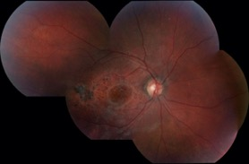
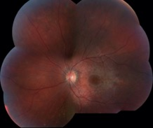
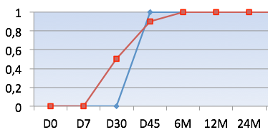
FOLLOW-UP
Methylprednisolone 1g daily 3 days
24/09/13
M12
Visual acuity
VA OD
VA OE
VA hand motion/ hand motion
AC cells +++
Anterior vitreous cells ++
Bullous exudative detachment
OD
OS
Notes:
Seguimento com melhora da AV em ambos os olhos
Regressão da dose da prednisona
Até que M21 presença de celularidade aumentada de CA
Optado por aumento da pred e introdução da AZA.. Depois redução da pred novamente

Slide 12
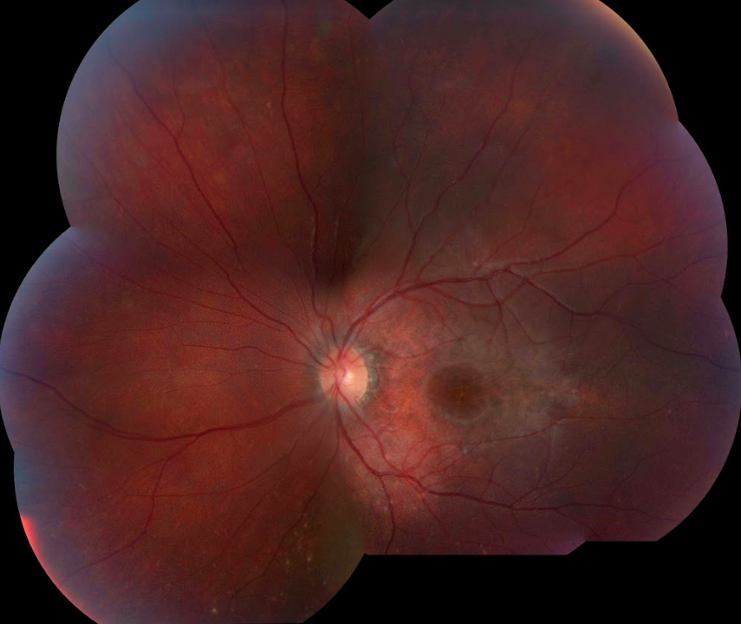
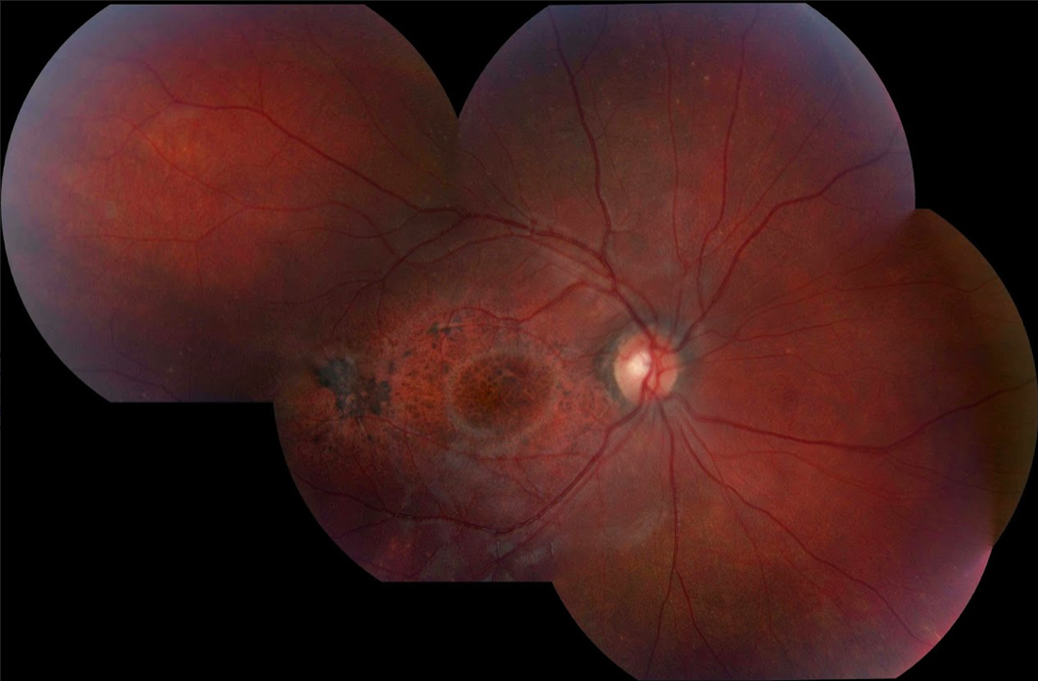
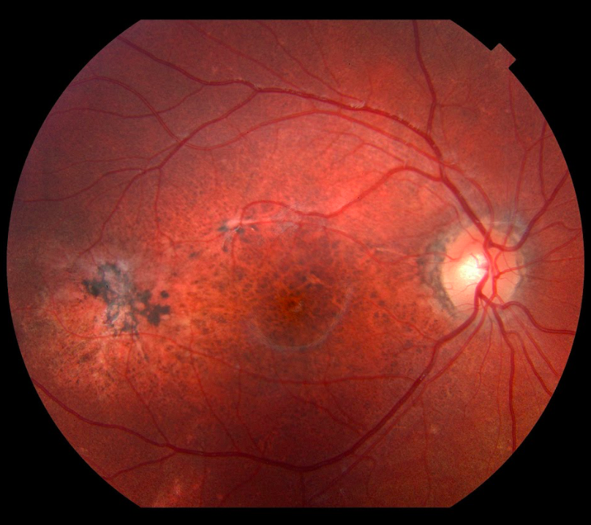
M12
M29

Slide 13
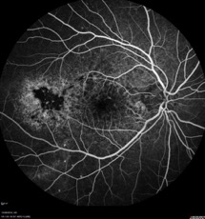
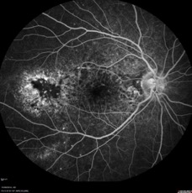
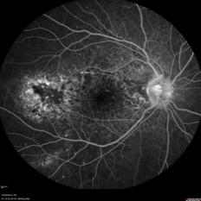
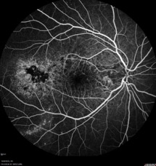
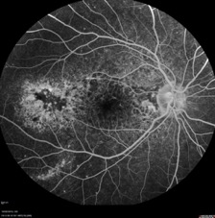
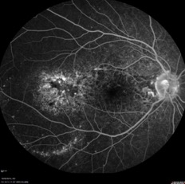
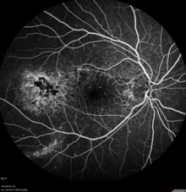
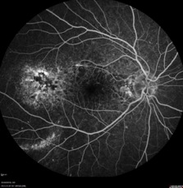
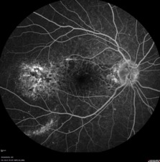
M12
OD
A
F
G
1:00
5:01
10:05
AFG: Discrete increase hyper optic disk
M16
0:59
5:59
10:15
M29
1:22
5:31
10:41

Slide 14
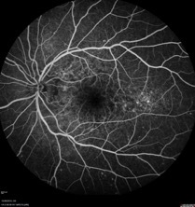
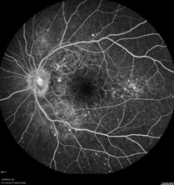
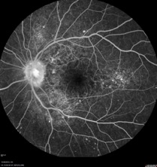
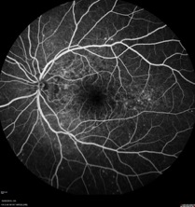
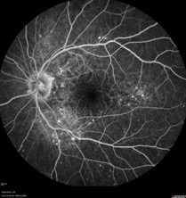
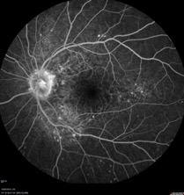
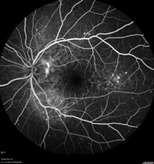
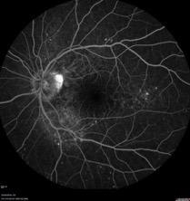
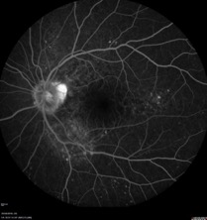
M12
OS
A
F
G
0:48
5:30
10:30
M16
0:42
6:10
10:30
Neovascular membrane
M29
1:14
5:23
10:20

Slide 15
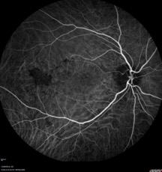
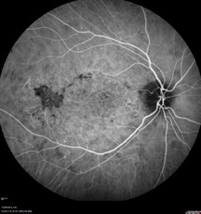
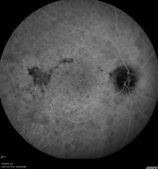
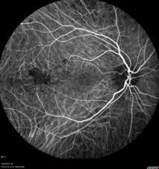
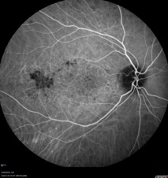
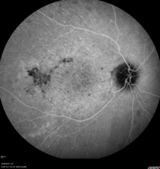
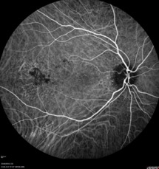
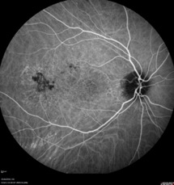
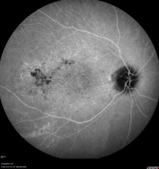
M12
OD
I
C
G
A
0:43
5:16
10:21
M16
0:34
5:23
10:17
M29
0:47
5:33
10:27
Notes:
Melhora entre M12 e M16, mas houve piora no M19 (antes do M21 que foi quando teve a reativação anterior)

Slide 16
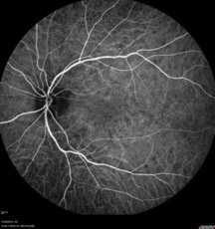
M12
OS
I
C
G
A
1:20
0:43
5:16
10:21
4:40
10:09
M16
0:43
5:11
DD fluctuation
10:10
M29
0:53
5:23
10:18
Notes:
Melhora entre M12 e M16, mas houve piora no M19 (antes do M21 que foi quando teve a reativação anterior)

Slide 17
FOLLOW-UP (M29 )
Medications:
Oral prednisone 5mg/day
Azathioprine 100mg/day
Increase immunosuppression?
Anti-VEGF injections?
Development of neovascular membrane

Slide 18
FOLLOW-UP (M29 )
Medications:
Oral prednisone 5mg/day
Azathioprine 100mg/day
Increase immunosuppression?
Anti-VEGF injections?
Development of neovascular membrane
Azathioprine 150mg/day
3 IVT Bevacizumab OS

Slide 19
FOLLOW-UP
Medications:
Oral prednisone 5mg/day; azathioprine 150mg/day
M29
M12
M31
M31

Slide 20
FOLLOW-UP
Medications:
Oral prednisone 5mg/day; azathioprine 150mg/day
M29
M33
M31
M35

Slide 21
FOLLOW-UP
OS
M35
BCVA: 1.0 /1.0
No cells
Azathioprine 150mg/day (2,14mg/kg/d)
M71 2019/ August
BCVA: 1.0 /1.0
No cells
No drugs
Drug induced hepatites at M56
Notes:
FECHAMENTO DO CASO
Regressão completa alterações iniciais

Slide 22
FOLLOW-UP
OS
OVERVIEW
At start
M29
M71
Pulsetherapy IV +
Oral Prednisone slower tapering
AZA 150mg/d
Bevacizumab (3)
Presentation
Previous Treatment for 9 days
BCVA: 1.0 / 1.0
OS CNV
AZA 100mg/d
BCVA: 1.0 / 1.0
No systemic medication
BCVA: HM / HM

Slide 24
NEOVASCULAR MEMBRANE AND UVEITIS
Lesion in the Bruch membrane
and RPE complex
Retinitis/ choroiditis
Neovascular membrane
Retinal scar by toxoplasmosis
Treatment: anti-VEGF + oral anti-inflammatory drug
Kianersi F et al, 2013
Prospective
4 cases of inactive scar of toxoplasmosis and active neovascular membrane
IVT bevacizumab
Regression of neovascular membrane in 8w with reactivation (6 a 24months)
Kianersi F e cols. Intravitreal bevacizumab for treatment of choroidal neovascularization secondary to toxoplasmic retinochoroiditis: A case series Sem Ophthalmol 2013;
Notes:
A MNVSR PODE OCORRER EM DECORRÊNCIA DA LESÃO DA MEMBRANA BRUCH/RETINA EXTERNA ASSOCIADA Á CICATRIZ DE RETINOCOROIDITE . NESSA SITUAÇÃO, POSSIVELMENTE NÃO EXISTE ATIVIDADE INFLAMATÓRIA E ASSIM POSSIVELMENTE SEM FATORES INFLAMATÓRIOS ENVOLVIDOS NA ETIOPATOGÊNESE DA MNVSR.
NESSA SITUAÇÃO O TRATAMENTO DEVERIA SER EXCLUSIVAMENTE COM ANTI-VEGF IV.

Slide 25
NEOVASCULAR MEMBRANE AND UVEITIS
Angiogenic factors
Choroiditis/ retinitis
Neovascular membrane
Vogt-Koyanagi-Harada disease
Treatment: anti-VEGF + oral anti-inflammatory drug
Sakata VM et al, 2019
Prospective
6 eye with neovascular membrane
IVT bevacizumab + increase in immunosuppression
Follow-up 6-12 mo
Sakata VM e cols. Outcomes of IVT bevacizumab in choroidal neovascularization in VKH disease a prospective study Oc Immunol Inflamm submetido
Notes:
A MNVSR PODE OCORRER EM ASSOCIADA A FOCO(S) DE CORIORRETINITE ATIVOS .
NESSA SITUAÇÃO, EXISTEM SITUAÇÕES ONDE O TRATAMENTO ISOLADO COM ANTI-VEGF REALIZADO DE MODO ISOLADO NÃO CONSEGUE CONTROLAR ADEQUADAMENTO A MNVSR, HAVENDO A NECESSIDADE DA ASSOCIAÇÃO COM ANTIINFLAMATÓRIOS/IMUJNOSSUPRESSORES PARA O ADEQUADO CONTROLE DESSA COMPLICAÇÃO.
O ESTUDO REALIZADO NO NOSSO SERVIÇO (ENCAMINHADO PARA PUPLICAÇÃO) ANALISANDO O TRATAMENTO DA MNVSR ASSOCIADO À DVKH, REVELOU QUE O TRATAMENTO LOCAL ISOLADO NÃO CONTROLOU ADEQUADAMENTO ESSA COMPLICAÇÃO. SOMENTE APÓS O INCREMENTO NA IMUNOSSUPRESSÃO, A MNVSR PODE SER CONTROLADA.
ASSIM, NESSA SITUAÇÃO O TRATAMENTO DEVE ASSOCIAE O USO DE ANTI-VEGF IV E O INCREMENTO NA IMUJNOSSUPRESSÃO.

